Slide 1
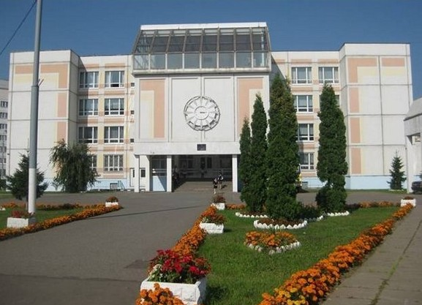
ИТОГОВОЕ МЕТОДИЧЕСКОЕ ОБЪЕДИНЕНИЕ НАЧАЛЬНОЙ ШКОЛЫ 2011-2012 учебный год
ГБОУ СОШ 1959
30 мая 2012г.

Slide 2
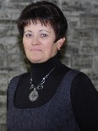
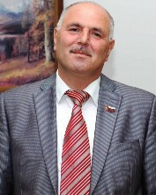
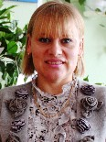
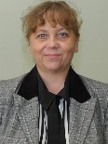
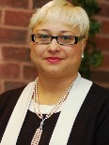
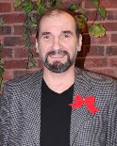
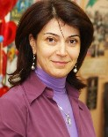
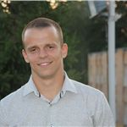
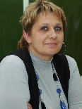
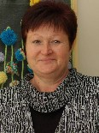
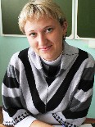
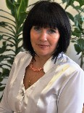
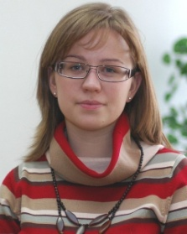
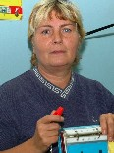
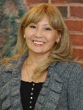
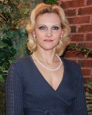
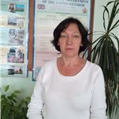
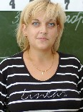
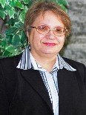
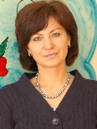
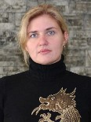
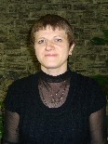
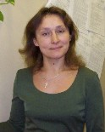
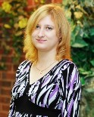
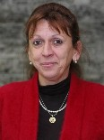
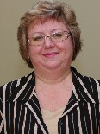
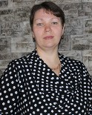
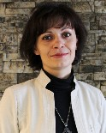
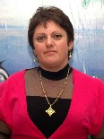
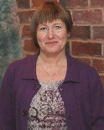
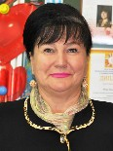

Slide 3
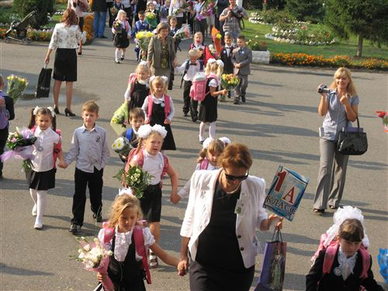
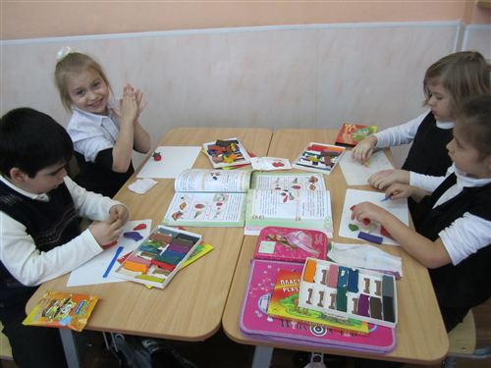

Slide 4
Итоговые контрольные работы за IV четверть 2011-2012 учебный год

Slide 5
Итоговые контрольные работы за IV четверть 2011-2012 учебный год

Slide 6
Итоговые контрольные работы за IV четверть 2011-2012 учебный год

Slide 7
Итоговые контрольные работы за IV четверть 2011-2012 учебный год

Slide 8
Итоговые контрольные работы за IV четверть 2011-2012 учебный год

Slide 9
Итоговые контрольные работы за IV четверть 2011-2012 учебный год

Slide 10
Итоговые контрольные работы за IV четверть 2011-2012 учебный год

Slide 11
Итоговые контрольные работы за IV четверть 2011-2012 учебный год

Slide 12
Результаты директорских работ по математике
Класс, % кач. за 3 четв. | Класс % кач. по матем. | Учитель | Кол-во уч. В классе | Кол-во писав- ших | «5» | «4» | «3» | «2» | % кач. за директ. работу | % усп. за директ. работу
3 «А» 44% | 3 «А» 72% | Черчес Е.Н. | 25 | 22 | 8 | 10 | 3 | 1 | 82% | 95%
3 «Б» 42% | 3 «Б» 46% | Череватенко Е.В. | 24 | 21 | 3 | 8 | 2 | 8 | 52% | 62%
3 «Г» 86% | 3 «Г» 91% | Дубинина М.А. | 22 | 21 | 10 | 9 | 2 | - | 90% | 100%
3 «И» 83% | 3 «И» 87% | Гунина О.С. | 24 | 22 | 7 | 12 | 3 | - | 86% | 100%
4 «А» 52% | 4 «А» 71% | Бондаренко А.В. | 21 | 19 | 6 | 6 | 6 | 1 | 63% | 95%
4 «Б» 57% | 4 «Б» 61% | Глазунова Е.П. | 23 | 22 | 7 | 8 | 2 | 5 | 68% | 77%
4 «Г» 76% | 4 «Г» 100% | Кулекина Ю.Б. | 21 | 21 | 1 | 16 | 4 | - | 81% | 100%
4 «И» 57% | 4 «И» 100% | Кондратьева С.Ю. | 23 | 22 | 2 | 12 | 3 | - | 64% | 100%

Slide 13
Результаты директорских работ по РУсскому языку (диктант с грамматическим заданием)
Класс, % кач. за 3 четв. | Класс % кач. по рус.яз. | Учитель | Кол-во уч. В классе | Кол-во писав- ших | «5» | «4» | «3» | «2» | % кач. за директ. работу | % усп. за директ. работу
3 «А» 58% | 3 «А» 64% | Черчес Е.Н. | 25 | 21 | 1 | 15 | 4 | 1 | 76% | 90%
Грамматическое задание |  |  |  |  | 6 | 13 | 1 | 1 | 72% | 88%
3 «Б» 46% | 3 «Б» 58% | Череватенко Е.В. | 24 | 21 | 2 | 6 | 4 | 9 | 38% | 57%
Грамматическое задание |  |  |  |  | 3 | 9 | 4 | 5 | 57% | 76%
3 «Г» 86% | 3 «Г» 91% | Дубинина М.А. | 22 | 22 | 5 | 12 | 5 | - | 77% | 100%
Грамматическое задание |  |  |  |  | 6 | 12 | 3 | 1 | 82% | 95%
3 «И» 83% | 3 «И» 92% | Гунина О.С. | 24 | 24 | 4 | 10 | 10 | - | 58% | 100%
Грамматическое задание |  |  |  |  | 6 | 14 | 4 | - | 91% | 100%

Slide 14
Результаты директорских работ по РУССКОМУ ЯЗЫКУ (диктант с грамматическим заданием)
Класс, % кач. за 3 четв. | Класс % кач. по рус.яз. | Учитель | Кол-во уч. В классе | Кол-во писав- ших | «5» | «4» | «3» | «2» | % кач. за директ. работу | % усп. за директ. работу
4 «А» 52% | 4 «А» 62% | Бондаренко А.В. | 21 | 20 | 4 | 8 | 3 | 1 | 60% | 95%
Грамматическое задание |  |  |  |  | 5 | 9 | 3 | 1 | 70% | 95%
4 «Б» 56% | 4 «Б» 61% | Глазунова Е.П. | 23 | 22 | 4 | 7 | 8 | 3 | 50% | 86%
Грамматическое задание |  |  |  |  | 10 | 9 | 2 | 1 | 86% | 95%
4 «Г» 76% | 4 «Г» 90% | Кулекина Ю.Б. | 21 | 21 | 4 | 13 | 4 | - | 81% | 100%
Грамматическое задание |  |  |  |  | 15 | 6 | - | - | 100% | 100%
4 «И» 57% | 4 «И» 78% | Кондратьева С.Ю. | 23 | 22 | 2 | 9 | 8 | 3 | 50% | 86%
Грамматическое задание |  |  |  |  | 10 | 11 | 1 | - | 95% | 100%

